Slide 1
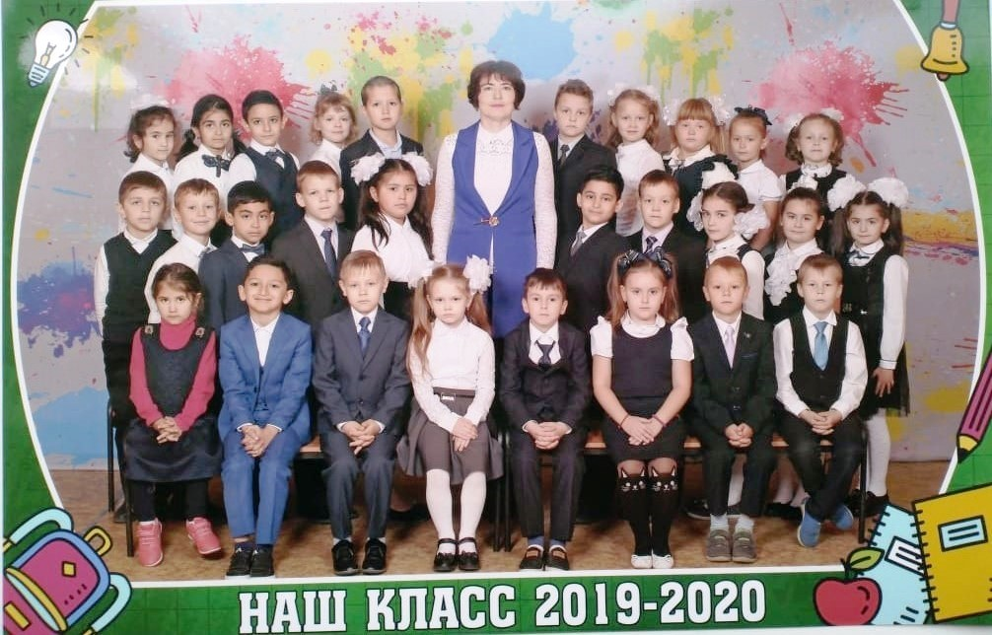

Самоуправление в классе как способ достижения личностных результатов
26.03.2020
Классный руководитель 1Г класса
Учитель начальных классов МАОУ СОШ №19
Пустовалова Маргарита Павловна

Slide 2
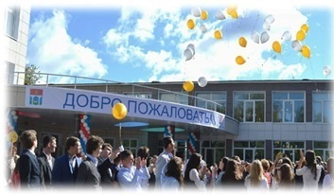
Задача
!
Стратегическая задача модернизации российской образовательной системы – взращивание самостоятельных, инициативных и ответственных молодых людей, способных ориентироваться в меняющихся социально-экономических условиях, быстро и правильно находить свое место в обществе
Notes:
ОУ будет представлять собой целостную образовательную среду и целостное пространство духовно-нравственного развития учащихся, если:
- образовательные программы будут сориентированы на создание условий для развития, самореализации и социализации каждого обучающегося;
- будет обеспечена преемственность ООП НОО, ООО, СОО, направленных на достижение соответствующих возрасту, уровню образования, личностным потребностям и интересам образовательных результатов;
- используемые программы будут основаны на системно-деятельностном подходе;
- будет разработана и применена в образовательной практике система оценки качества образования на основе мониторинга образовательных достижений и развития каждого обучающегося;
- будет создана система условий, позволяющая обеспечивать достижение планируемых результатов освоения преемственно связанных ООП каждого уровня
разработана (модернизирована) управляющая система ОУ.
В основе Стандарта лежит системно-деятельностный подход, который обеспечивает: формирование готовности к саморазвитию и непрерывному образованию; проектирование и конструирование социальной среды развития обучающихся в системе образования; активную учебно-познавательную деятельность обучающихся; построение образовательного процесса с учетом индивидуальных возрастных, психологических и физиологических особенностей обучающихся.

Slide 3
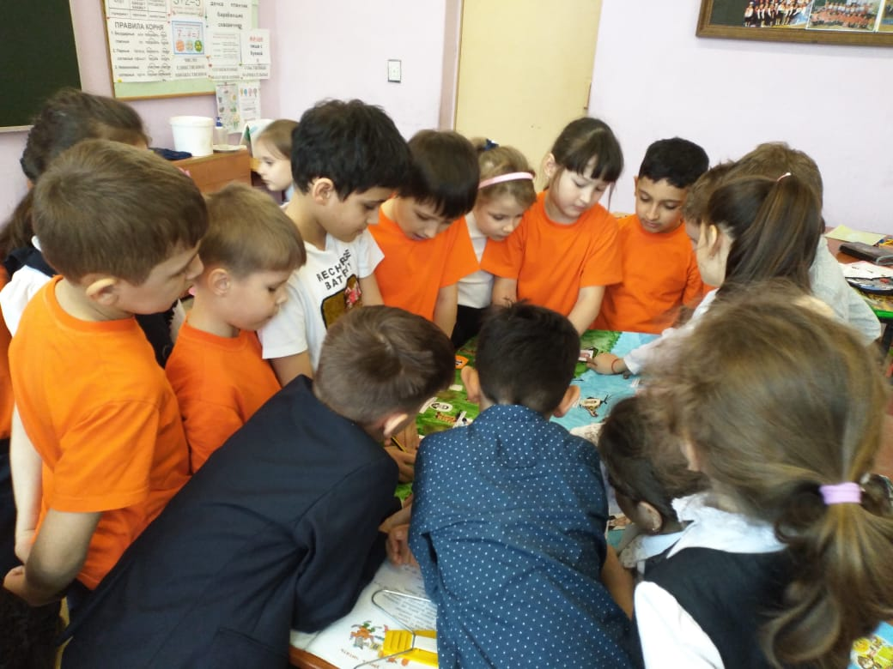
!
ЧТО ТАКОЕ САМОСТОЯТЕЛЬНОСТЬ?
Самостоятельность – ответственное, инициативное поведение, независимое от посторонних влияний, совершаемое без посторонней помощи, собственными силами.
Самостоятельность –
основной вектор
взросления человека
Notes:
ОУ будет представлять собой целостную образовательную среду и целостное пространство духовно-нравственного развития учащихся, если:
- образовательные программы будут сориентированы на создание условий для развития, самореализации и социализации каждого обучающегося;
- будет обеспечена преемственность ООП НОО, ООО, СОО, направленных на достижение соответствующих возрасту, уровню образования, личностным потребностям и интересам образовательных результатов;
- используемые программы будут основаны на системно-деятельностном подходе;
- будет разработана и применена в образовательной практике система оценки качества образования на основе мониторинга образовательных достижений и развития каждого обучающегося;
- будет создана система условий, позволяющая обеспечивать достижение планируемых результатов освоения преемственно связанных ООП каждого уровня
разработана (модернизирована) управляющая система ОУ.
В основе Стандарта лежит системно-деятельностный подход, который обеспечивает: формирование готовности к саморазвитию и непрерывному образованию; проектирование и конструирование социальной среды развития обучающихся в системе образования; активную учебно-познавательную деятельность обучающихся; построение образовательного процесса с учетом индивидуальных возрастных, психологических и физиологических особенностей обучающихся.

Slide 4
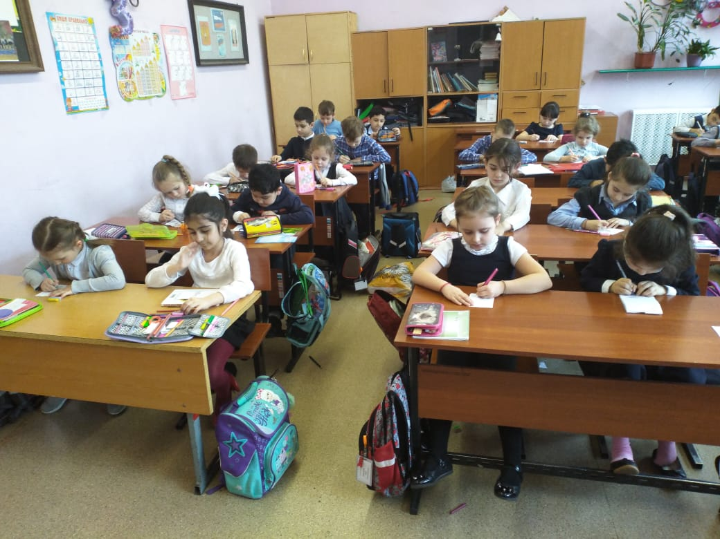
!
ЧТО ТАКОЕ САМОСТОЯТЕЛЬНОСТЬ?
Самостоятельность учащегося начальной школы – залог его успешного обучения в среднем звене. Именно от того, как будут заложены основы самостоятельности в
младшем школьном
возрасте, зависит
развитие этого важного
качества в дальнейшем
Notes:
ОУ будет представлять собой целостную образовательную среду и целостное пространство духовно-нравственного развития учащихся, если:
- образовательные программы будут сориентированы на создание условий для развития, самореализации и социализации каждого обучающегося;
- будет обеспечена преемственность ООП НОО, ООО, СОО, направленных на достижение соответствующих возрасту, уровню образования, личностным потребностям и интересам образовательных результатов;
- используемые программы будут основаны на системно-деятельностном подходе;
- будет разработана и применена в образовательной практике система оценки качества образования на основе мониторинга образовательных достижений и развития каждого обучающегося;
- будет создана система условий, позволяющая обеспечивать достижение планируемых результатов освоения преемственно связанных ООП каждого уровня
разработана (модернизирована) управляющая система ОУ.
В основе Стандарта лежит системно-деятельностный подход, который обеспечивает: формирование готовности к саморазвитию и непрерывному образованию; проектирование и конструирование социальной среды развития обучающихся в системе образования; активную учебно-познавательную деятельность обучающихся; построение образовательного процесса с учетом индивидуальных возрастных, психологических и физиологических особенностей обучающихся.

Slide 5

!
ВАЖНАЯ РОЛЬ – УЧЕНИЧЕСКОЕ САМОУПРАВЛЕНИЕ
Современная школа не может заниматься только обучением, она должна научить ребенка быть самостоятельным, совершать поступки и отвечать за них, принимать решения, защищать свои права. Сегодня наши дети учатся, а завтра они станут взрослыми и начнут самостоятельно
жить. Ученики приходят в школу
не только за знаниями, а для того,
чтобы готовиться к жизни.
И важную роль в этом играет
ученическое самоуправление
Никогда не собьётся с пути тот, кто знает, куда идти!
Notes:
ОУ будет представлять собой целостную образовательную среду и целостное пространство духовно-нравственного развития учащихся, если:
- образовательные программы будут сориентированы на создание условий для развития, самореализации и социализации каждого обучающегося;
- будет обеспечена преемственность ООП НОО, ООО, СОО, направленных на достижение соответствующих возрасту, уровню образования, личностным потребностям и интересам образовательных результатов;
- используемые программы будут основаны на системно-деятельностном подходе;
- будет разработана и применена в образовательной практике система оценки качества образования на основе мониторинга образовательных достижений и развития каждого обучающегося;
- будет создана система условий, позволяющая обеспечивать достижение планируемых результатов освоения преемственно связанных ООП каждого уровня
разработана (модернизирована) управляющая система ОУ.
В основе Стандарта лежит системно-деятельностный подход, который обеспечивает: формирование готовности к саморазвитию и непрерывному образованию; проектирование и конструирование социальной среды развития обучающихся в системе образования; активную учебно-познавательную деятельность обучающихся; построение образовательного процесса с учетом индивидуальных возрастных, психологических и физиологических особенностей обучающихся.

Slide 6

!
ВАЖНАЯ РОЛЬ – УЧЕНИЧЕСКОЕ САМОУПРАВЛЕНИЕ
Можно организовать самоуправление детей в классе: выбрать лидера, разделить класс на группы, устроить соревнование, обучить актив класса работе. Но я думаю, это не будет самоуправлением в том виде, как я представляю, когда школьники работают сами –
являются инициаторами,
организаторами школьной
жизни
Notes:
ОУ будет представлять собой целостную образовательную среду и целостное пространство духовно-нравственного развития учащихся, если:
- образовательные программы будут сориентированы на создание условий для развития, самореализации и социализации каждого обучающегося;
- будет обеспечена преемственность ООП НОО, ООО, СОО, направленных на достижение соответствующих возрасту, уровню образования, личностным потребностям и интересам образовательных результатов;
- используемые программы будут основаны на системно-деятельностном подходе;
- будет разработана и применена в образовательной практике система оценки качества образования на основе мониторинга образовательных достижений и развития каждого обучающегося;
- будет создана система условий, позволяющая обеспечивать достижение планируемых результатов освоения преемственно связанных ООП каждого уровня
разработана (модернизирована) управляющая система ОУ.
В основе Стандарта лежит системно-деятельностный подход, который обеспечивает: формирование готовности к саморазвитию и непрерывному образованию; проектирование и конструирование социальной среды развития обучающихся в системе образования; активную учебно-познавательную деятельность обучающихся; построение образовательного процесса с учетом индивидуальных возрастных, психологических и физиологических особенностей обучающихся.

Slide 7

!
Ведомость оплаты за охрану по полугодиям
Notes:
ОУ будет представлять собой целостную образовательную среду и целостное пространство духовно-нравственного развития учащихся, если:
- образовательные программы будут сориентированы на создание условий для развития, самореализации и социализации каждого обучающегося;
- будет обеспечена преемственность ООП НОО, ООО, СОО, направленных на достижение соответствующих возрасту, уровню образования, личностным потребностям и интересам образовательных результатов;
- используемые программы будут основаны на системно-деятельностном подходе;
- будет разработана и применена в образовательной практике система оценки качества образования на основе мониторинга образовательных достижений и развития каждого обучающегося;
- будет создана система условий, позволяющая обеспечивать достижение планируемых результатов освоения преемственно связанных ООП каждого уровня
разработана (модернизирована) управляющая система ОУ.
В основе Стандарта лежит системно-деятельностный подход, который обеспечивает: формирование готовности к саморазвитию и непрерывному образованию; проектирование и конструирование социальной среды развития обучающихся в системе образования; активную учебно-познавательную деятельность обучающихся; построение образовательного процесса с учетом индивидуальных возрастных, психологических и физиологических особенностей обучающихся.

Slide 8

!
ИГРОВАЯ МОДЕЛЬ В САМОУПРАВЛЕНИИ
Самоуправление в начальных классах может существовать в форме сказочного королевства, или внеземной цивилизации, или путешествия в далёкую страну. Это должна быть игра, интересная самим ребятам и обучающая их быть активными
Notes:
ОУ будет представлять собой целостную образовательную среду и целостное пространство духовно-нравственного развития учащихся, если:
- образовательные программы будут сориентированы на создание условий для развития, самореализации и социализации каждого обучающегося;
- будет обеспечена преемственность ООП НОО, ООО, СОО, направленных на достижение соответствующих возрасту, уровню образования, личностным потребностям и интересам образовательных результатов;
- используемые программы будут основаны на системно-деятельностном подходе;
- будет разработана и применена в образовательной практике система оценки качества образования на основе мониторинга образовательных достижений и развития каждого обучающегося;
- будет создана система условий, позволяющая обеспечивать достижение планируемых результатов освоения преемственно связанных ООП каждого уровня
разработана (модернизирована) управляющая система ОУ.
В основе Стандарта лежит системно-деятельностный подход, который обеспечивает: формирование готовности к саморазвитию и непрерывному образованию; проектирование и конструирование социальной среды развития обучающихся в системе образования; активную учебно-познавательную деятельность обучающихся; построение образовательного процесса с учетом индивидуальных возрастных, психологических и физиологических особенностей обучающихся.

Slide 9
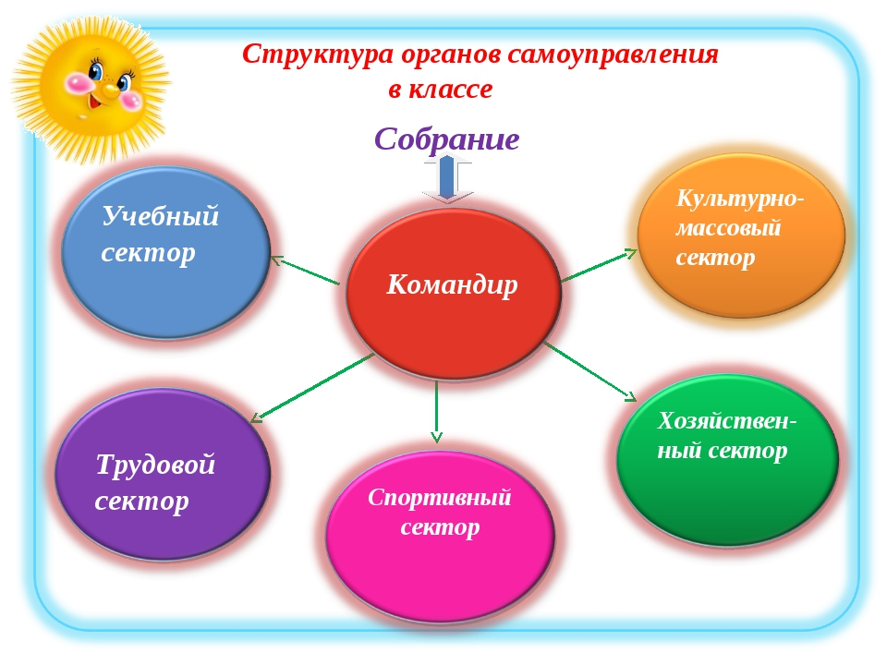
!
ИГРОВАЯ МОДЕЛЬ В САМОУПРАВЛЕНИИ
Игровая модель позволяет научить самоуправлению. Но получится это только в том случае, если организована такая игра грамотно. Нужно не только написать правила и распределить роли. Нужно грамотно руководить ходом игры: запустить игровые процессы
на старте, затем поддерживать
интерес к игре и, конечно же,
вовремя и удачно её завершить
Notes:
ОУ будет представлять собой целостную образовательную среду и целостное пространство духовно-нравственного развития учащихся, если:
- образовательные программы будут сориентированы на создание условий для развития, самореализации и социализации каждого обучающегося;
- будет обеспечена преемственность ООП НОО, ООО, СОО, направленных на достижение соответствующих возрасту, уровню образования, личностным потребностям и интересам образовательных результатов;
- используемые программы будут основаны на системно-деятельностном подходе;
- будет разработана и применена в образовательной практике система оценки качества образования на основе мониторинга образовательных достижений и развития каждого обучающегося;
- будет создана система условий, позволяющая обеспечивать достижение планируемых результатов освоения преемственно связанных ООП каждого уровня
разработана (модернизирована) управляющая система ОУ.
В основе Стандарта лежит системно-деятельностный подход, который обеспечивает: формирование готовности к саморазвитию и непрерывному образованию; проектирование и конструирование социальной среды развития обучающихся в системе образования; активную учебно-познавательную деятельность обучающихся; построение образовательного процесса с учетом индивидуальных возрастных, психологических и физиологических особенностей обучающихся.

Slide 10
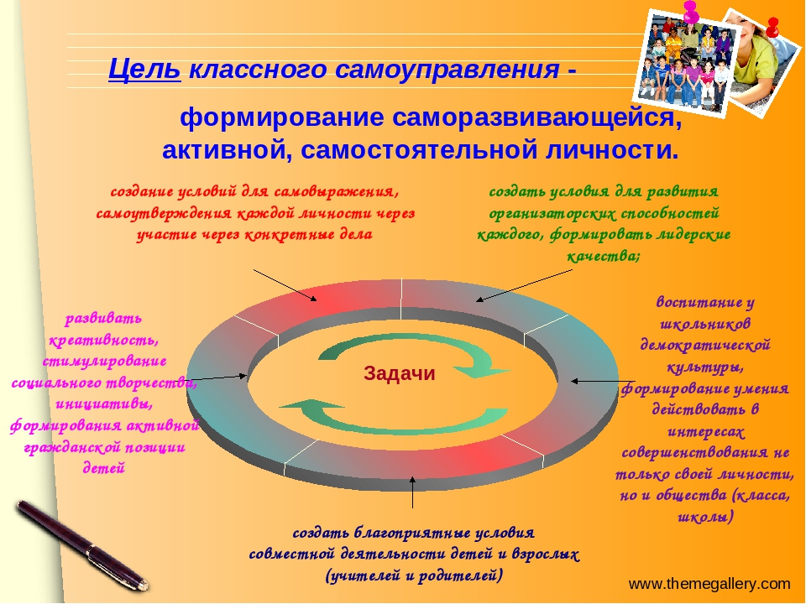
!
ЦЕЛИ
Цели организации ученического самоуправления в классе:
- повышение активности учащихся в классных делах;
- реализация интересов каждого учащегося;
- привлечение родителей к совместной деятельности
Notes:
ОУ будет представлять собой целостную образовательную среду и целостное пространство духовно-нравственного развития учащихся, если:
- образовательные программы будут сориентированы на создание условий для развития, самореализации и социализации каждого обучающегося;
- будет обеспечена преемственность ООП НОО, ООО, СОО, направленных на достижение соответствующих возрасту, уровню образования, личностным потребностям и интересам образовательных результатов;
- используемые программы будут основаны на системно-деятельностном подходе;
- будет разработана и применена в образовательной практике система оценки качества образования на основе мониторинга образовательных достижений и развития каждого обучающегося;
- будет создана система условий, позволяющая обеспечивать достижение планируемых результатов освоения преемственно связанных ООП каждого уровня
разработана (модернизирована) управляющая система ОУ.
В основе Стандарта лежит системно-деятельностный подход, который обеспечивает: формирование готовности к саморазвитию и непрерывному образованию; проектирование и конструирование социальной среды развития обучающихся в системе образования; активную учебно-познавательную деятельность обучающихся; построение образовательного процесса с учетом индивидуальных возрастных, психологических и физиологических особенностей обучающихся.

Slide 11
!
ЗАДАЧИ
Задачи организации ученического самоуправления в классе:
-создать условия для развития организаторских способностей каждого, формировать лидерские качества;
- дать возможность самореализации и самоутверждения каждого через конкретные дела;
- создать условия для развития креативности, инициативности, самостоятельности;
- создать благоприятные условия совместной деятельности детей и взрослых (учителей и родителей);
- формировать толерантность, умение общаться
Notes:
ОУ будет представлять собой целостную образовательную среду и целостное пространство духовно-нравственного развития учащихся, если:
- образовательные программы будут сориентированы на создание условий для развития, самореализации и социализации каждого обучающегося;
- будет обеспечена преемственность ООП НОО, ООО, СОО, направленных на достижение соответствующих возрасту, уровню образования, личностным потребностям и интересам образовательных результатов;
- используемые программы будут основаны на системно-деятельностном подходе;
- будет разработана и применена в образовательной практике система оценки качества образования на основе мониторинга образовательных достижений и развития каждого обучающегося;
- будет создана система условий, позволяющая обеспечивать достижение планируемых результатов освоения преемственно связанных ООП каждого уровня
разработана (модернизирована) управляющая система ОУ.
В основе Стандарта лежит системно-деятельностный подход, который обеспечивает: формирование готовности к саморазвитию и непрерывному образованию; проектирование и конструирование социальной среды развития обучающихся в системе образования; активную учебно-познавательную деятельность обучающихся; построение образовательного процесса с учетом индивидуальных возрастных, психологических и физиологических особенностей обучающихся.

Slide 12
!
КЛАССНЫЙ ЧАС
Высшим органом ученического самоуправления класса является классное собрание (классный час). Оно решает наиболее важные вопросы:
- определяет основные направления классной жизни;
- обсуждает любые вопросы жизнедеятельности класса, принимает по ним необходимые решения;
- совместно с классным руководителем рассматривает и утверждает план внеурочной работы;
- высказывает предложения по улучшению учебно-воспитательного процесса;
- избирает старосту, заслушивает и оценивает работу актива;
- собрание проводится не реже 1 раза в четверть
Notes:
ОУ будет представлять собой целостную образовательную среду и целостное пространство духовно-нравственного развития учащихся, если:
- образовательные программы будут сориентированы на создание условий для развития, самореализации и социализации каждого обучающегося;
- будет обеспечена преемственность ООП НОО, ООО, СОО, направленных на достижение соответствующих возрасту, уровню образования, личностным потребностям и интересам образовательных результатов;
- используемые программы будут основаны на системно-деятельностном подходе;
- будет разработана и применена в образовательной практике система оценки качества образования на основе мониторинга образовательных достижений и развития каждого обучающегося;
- будет создана система условий, позволяющая обеспечивать достижение планируемых результатов освоения преемственно связанных ООП каждого уровня
разработана (модернизирована) управляющая система ОУ.
В основе Стандарта лежит системно-деятельностный подход, который обеспечивает: формирование готовности к саморазвитию и непрерывному образованию; проектирование и конструирование социальной среды развития обучающихся в системе образования; активную учебно-познавательную деятельность обучающихся; построение образовательного процесса с учетом индивидуальных возрастных, психологических и физиологических особенностей обучающихся.

Slide 13
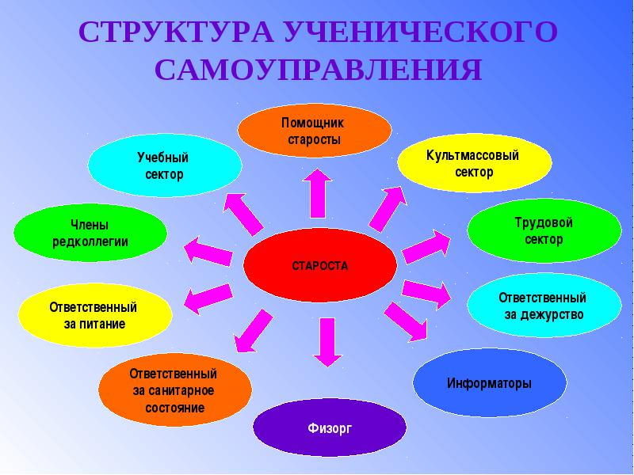
!
СЛУЖБЫ САМОУПРАВЛЕНИЯ
Службы самоуправления в классе избираются под каждый вид деятельности (познавательной, трудовой, культурно-массовой, социальной, спортивной и т.д.) так, чтобы все учащиеся входили
в ту или иную службу.
Notes:
ОУ будет представлять собой целостную образовательную среду и целостное пространство духовно-нравственного развития учащихся, если:
- образовательные программы будут сориентированы на создание условий для развития, самореализации и социализации каждого обучающегося;
- будет обеспечена преемственность ООП НОО, ООО, СОО, направленных на достижение соответствующих возрасту, уровню образования, личностным потребностям и интересам образовательных результатов;
- используемые программы будут основаны на системно-деятельностном подходе;
- будет разработана и применена в образовательной практике система оценки качества образования на основе мониторинга образовательных достижений и развития каждого обучающегося;
- будет создана система условий, позволяющая обеспечивать достижение планируемых результатов освоения преемственно связанных ООП каждого уровня
разработана (модернизирована) управляющая система ОУ.
В основе Стандарта лежит системно-деятельностный подход, который обеспечивает: формирование готовности к саморазвитию и непрерывному образованию; проектирование и конструирование социальной среды развития обучающихся в системе образования; активную учебно-познавательную деятельность обучающихся; построение образовательного процесса с учетом индивидуальных возрастных, психологических и физиологических особенностей обучающихся.

Slide 14
!
ПОЗНАВАТЕЛЬНАЯ ДЕЯТЕЛЬНОСТЬ
- помогает организовывать внеклассные мероприятия по предметам;
- организует работу в группах;
- помогает в подборе материалов на заданные учителем или предложенные самим учеником темы
Notes:
ОУ будет представлять собой целостную образовательную среду и целостное пространство духовно-нравственного развития учащихся, если:
- образовательные программы будут сориентированы на создание условий для развития, самореализации и социализации каждого обучающегося;
- будет обеспечена преемственность ООП НОО, ООО, СОО, направленных на достижение соответствующих возрасту, уровню образования, личностным потребностям и интересам образовательных результатов;
- используемые программы будут основаны на системно-деятельностном подходе;
- будет разработана и применена в образовательной практике система оценки качества образования на основе мониторинга образовательных достижений и развития каждого обучающегося;
- будет создана система условий, позволяющая обеспечивать достижение планируемых результатов освоения преемственно связанных ООП каждого уровня
разработана (модернизирована) управляющая система ОУ.
В основе Стандарта лежит системно-деятельностный подход, который обеспечивает: формирование готовности к саморазвитию и непрерывному образованию; проектирование и конструирование социальной среды развития обучающихся в системе образования; активную учебно-познавательную деятельность обучающихся; построение образовательного процесса с учетом индивидуальных возрастных, психологических и физиологических особенностей обучающихся.

Slide 15
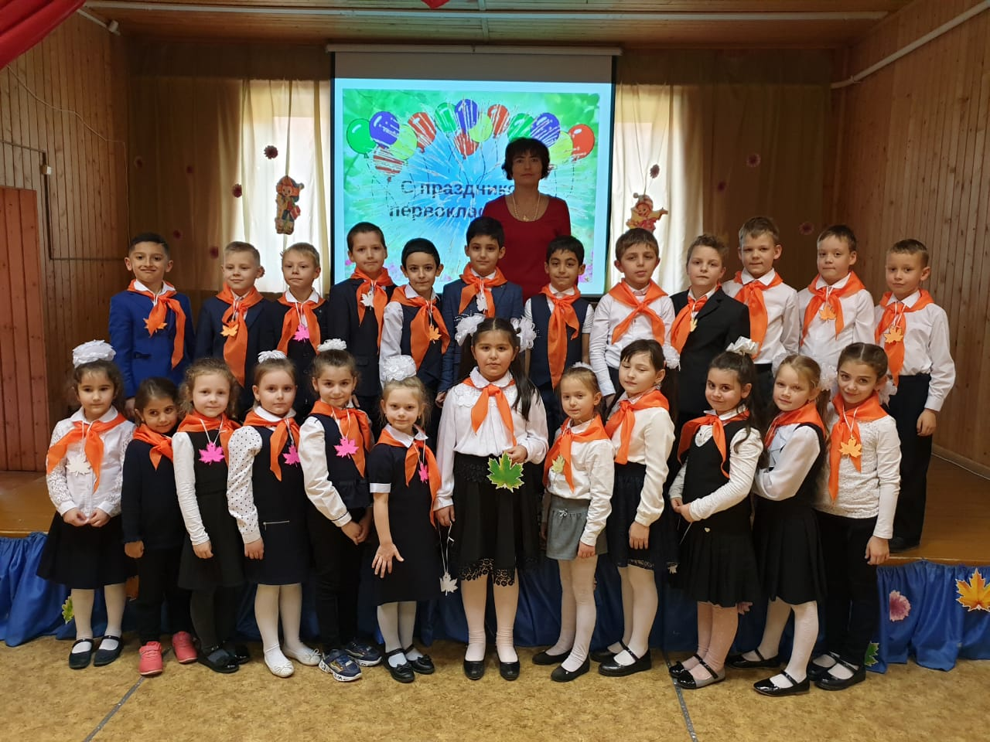
!
ТРУДОВАЯ ДЕЯТЕЛЬНОСТЬ
- отвечает за озеленение класса;
- оформляет классный уголок, портфолио класса;
- помогает в художественном оформлении праздников;
- следит за порядком и чистотой;
- дежурит по классу
Notes:
ОУ будет представлять собой целостную образовательную среду и целостное пространство духовно-нравственного развития учащихся, если:
- образовательные программы будут сориентированы на создание условий для развития, самореализации и социализации каждого обучающегося;
- будет обеспечена преемственность ООП НОО, ООО, СОО, направленных на достижение соответствующих возрасту, уровню образования, личностным потребностям и интересам образовательных результатов;
- используемые программы будут основаны на системно-деятельностном подходе;
- будет разработана и применена в образовательной практике система оценки качества образования на основе мониторинга образовательных достижений и развития каждого обучающегося;
- будет создана система условий, позволяющая обеспечивать достижение планируемых результатов освоения преемственно связанных ООП каждого уровня
разработана (модернизирована) управляющая система ОУ.
В основе Стандарта лежит системно-деятельностный подход, который обеспечивает: формирование готовности к саморазвитию и непрерывному образованию; проектирование и конструирование социальной среды развития обучающихся в системе образования; активную учебно-познавательную деятельность обучающихся; построение образовательного процесса с учетом индивидуальных возрастных, психологических и физиологических особенностей обучающихся.

Slide 16
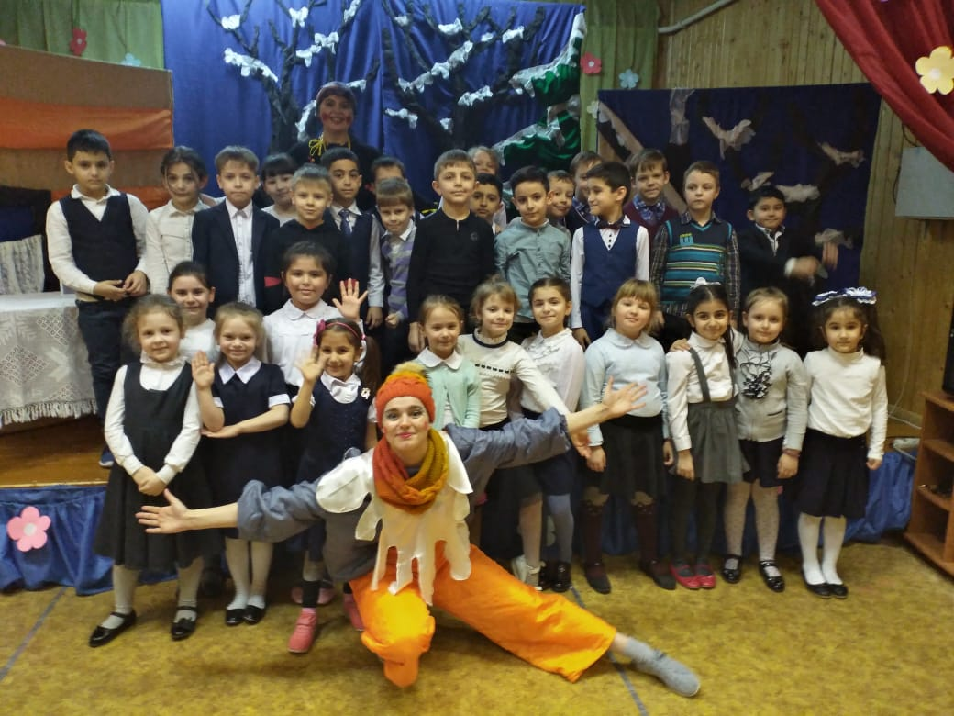
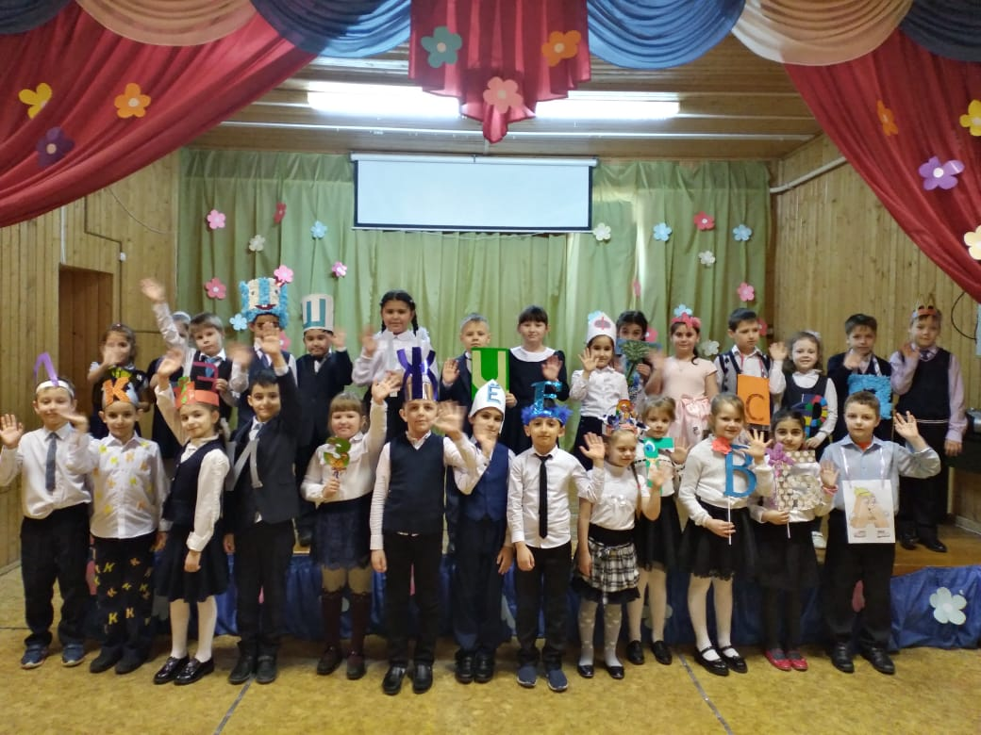
!
КУЛЬТУРНО – МАССОВАЯ ДЕЯТЕЛЬНОСТЬ
- помогает организовывать и проводить коллективно-творческие дела, конкурсы;
- помогает организовывать и проводить конкурсы рисунков, газет, плакатов
Notes:
ОУ будет представлять собой целостную образовательную среду и целостное пространство духовно-нравственного развития учащихся, если:
- образовательные программы будут сориентированы на создание условий для развития, самореализации и социализации каждого обучающегося;
- будет обеспечена преемственность ООП НОО, ООО, СОО, направленных на достижение соответствующих возрасту, уровню образования, личностным потребностям и интересам образовательных результатов;
- используемые программы будут основаны на системно-деятельностном подходе;
- будет разработана и применена в образовательной практике система оценки качества образования на основе мониторинга образовательных достижений и развития каждого обучающегося;
- будет создана система условий, позволяющая обеспечивать достижение планируемых результатов освоения преемственно связанных ООП каждого уровня
разработана (модернизирована) управляющая система ОУ.
В основе Стандарта лежит системно-деятельностный подход, который обеспечивает: формирование готовности к саморазвитию и непрерывному образованию; проектирование и конструирование социальной среды развития обучающихся в системе образования; активную учебно-познавательную деятельность обучающихся; построение образовательного процесса с учетом индивидуальных возрастных, психологических и физиологических особенностей обучающихся.

Slide 17
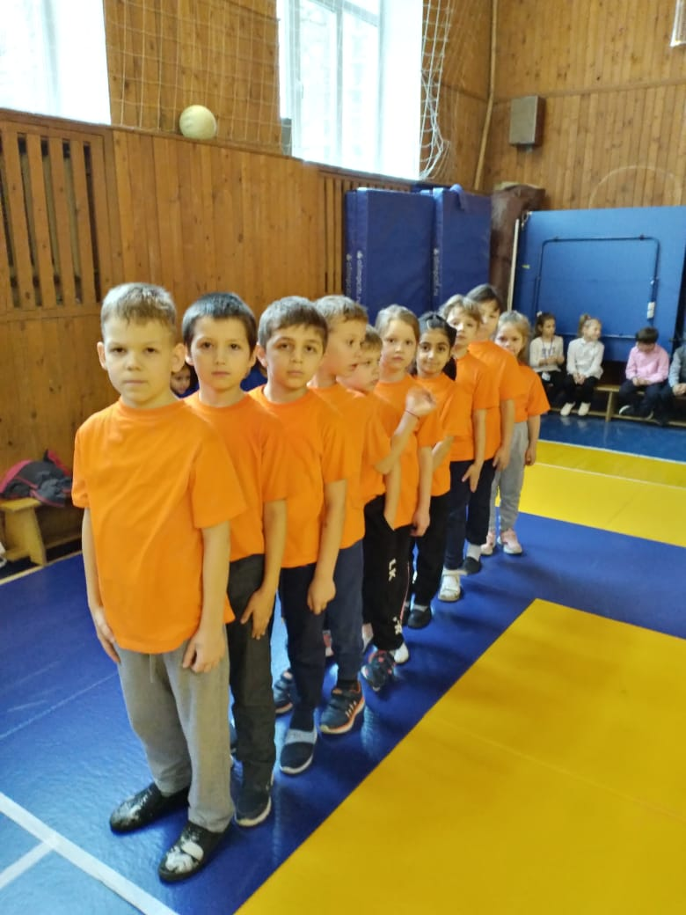
!
СПОРТИВНАЯ ДЕЯТЕЛЬНОСТЬ
- организует спортивные праздники, соревнования, дни здоровья;
придумывает конкурсы, спортивные
игры;
- определяет лучших спортсменов.
Notes:
ОУ будет представлять собой целостную образовательную среду и целостное пространство духовно-нравственного развития учащихся, если:
- образовательные программы будут сориентированы на создание условий для развития, самореализации и социализации каждого обучающегося;
- будет обеспечена преемственность ООП НОО, ООО, СОО, направленных на достижение соответствующих возрасту, уровню образования, личностным потребностям и интересам образовательных результатов;
- используемые программы будут основаны на системно-деятельностном подходе;
- будет разработана и применена в образовательной практике система оценки качества образования на основе мониторинга образовательных достижений и развития каждого обучающегося;
- будет создана система условий, позволяющая обеспечивать достижение планируемых результатов освоения преемственно связанных ООП каждого уровня
разработана (модернизирована) управляющая система ОУ.
В основе Стандарта лежит системно-деятельностный подход, который обеспечивает: формирование готовности к саморазвитию и непрерывному образованию; проектирование и конструирование социальной среды развития обучающихся в системе образования; активную учебно-познавательную деятельность обучающихся; построение образовательного процесса с учетом индивидуальных возрастных, психологических и физиологических особенностей обучающихся.

Slide 18
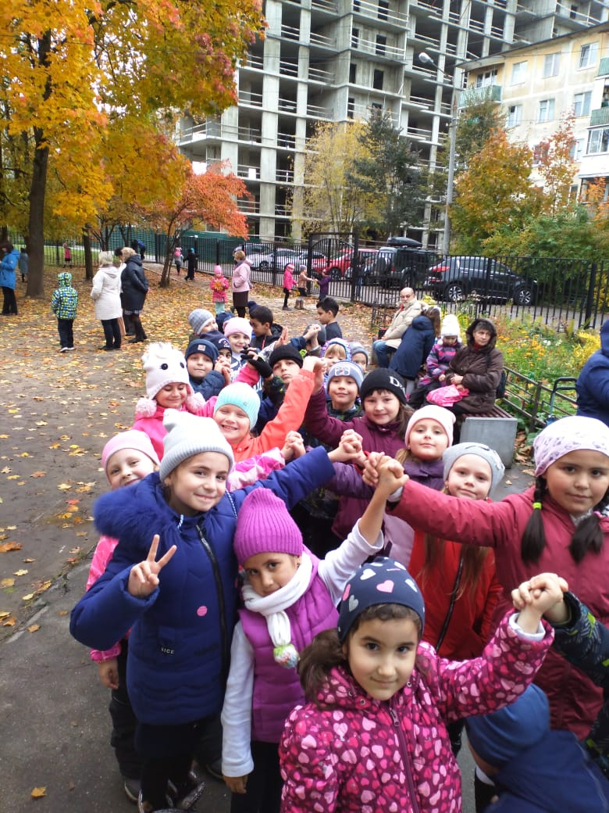
!
СОЦИАЛЬНАЯ ДЕЯТЕЛЬНОСТЬ
- следит за выполнением творческих поручений;
- контролирует дежурство по классу;
следит за выполнением правил
школьной жизни
Notes:
ОУ будет представлять собой целостную образовательную среду и целостное пространство духовно-нравственного развития учащихся, если:
- образовательные программы будут сориентированы на создание условий для развития, самореализации и социализации каждого обучающегося;
- будет обеспечена преемственность ООП НОО, ООО, СОО, направленных на достижение соответствующих возрасту, уровню образования, личностным потребностям и интересам образовательных результатов;
- используемые программы будут основаны на системно-деятельностном подходе;
- будет разработана и применена в образовательной практике система оценки качества образования на основе мониторинга образовательных достижений и развития каждого обучающегося;
- будет создана система условий, позволяющая обеспечивать достижение планируемых результатов освоения преемственно связанных ООП каждого уровня
разработана (модернизирована) управляющая система ОУ.
В основе Стандарта лежит системно-деятельностный подход, который обеспечивает: формирование готовности к саморазвитию и непрерывному образованию; проектирование и конструирование социальной среды развития обучающихся в системе образования; активную учебно-познавательную деятельность обучающихся; построение образовательного процесса с учетом индивидуальных возрастных, психологических и физиологических особенностей обучающихся.

Slide 19
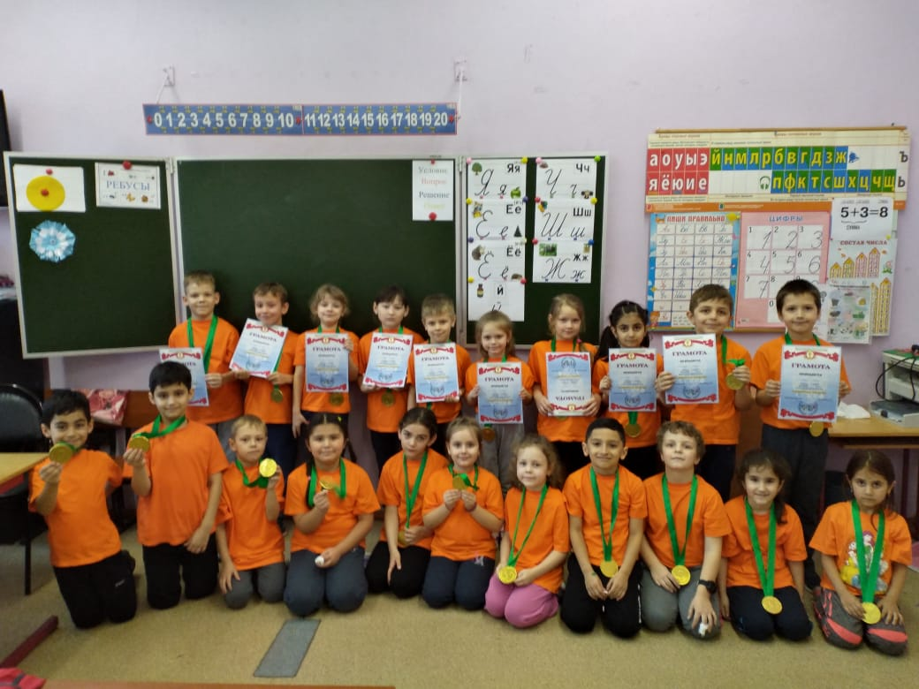
!
ВАЖНО ПОМНИТЬ!
- «Это невозможно!» - сказала Причина.
- «Это безрассудно!» – заметил Опыт.
- «Это бесполезно!» – отрезала Гордость.
- «ПОПРОБУЙ …» – шепнула Мечта
Наши дети крылаты так же, как и их мечты!
Notes:
ОУ будет представлять собой целостную образовательную среду и целостное пространство духовно-нравственного развития учащихся, если:
- образовательные программы будут сориентированы на создание условий для развития, самореализации и социализации каждого обучающегося;
- будет обеспечена преемственность ООП НОО, ООО, СОО, направленных на достижение соответствующих возрасту, уровню образования, личностным потребностям и интересам образовательных результатов;
- используемые программы будут основаны на системно-деятельностном подходе;
- будет разработана и применена в образовательной практике система оценки качества образования на основе мониторинга образовательных достижений и развития каждого обучающегося;
- будет создана система условий, позволяющая обеспечивать достижение планируемых результатов освоения преемственно связанных ООП каждого уровня
разработана (модернизирована) управляющая система ОУ.
В основе Стандарта лежит системно-деятельностный подход, который обеспечивает: формирование готовности к саморазвитию и непрерывному образованию; проектирование и конструирование социальной среды развития обучающихся в системе образования; активную учебно-познавательную деятельность обучающихся; построение образовательного процесса с учетом индивидуальных возрастных, психологических и физиологических особенностей обучающихся.

Slide 20
!
СПАСИБО ЗА ВНИМАНИЕ!
Notes:
ОУ будет представлять собой целостную образовательную среду и целостное пространство духовно-нравственного развития учащихся, если:
- образовательные программы будут сориентированы на создание условий для развития, самореализации и социализации каждого обучающегося;
- будет обеспечена преемственность ООП НОО, ООО, СОО, направленных на достижение соответствующих возрасту, уровню образования, личностным потребностям и интересам образовательных результатов;
- используемые программы будут основаны на системно-деятельностном подходе;
- будет разработана и применена в образовательной практике система оценки качества образования на основе мониторинга образовательных достижений и развития каждого обучающегося;
- будет создана система условий, позволяющая обеспечивать достижение планируемых результатов освоения преемственно связанных ООП каждого уровня
разработана (модернизирована) управляющая система ОУ.
В основе Стандарта лежит системно-деятельностный подход, который обеспечивает: формирование готовности к саморазвитию и непрерывному образованию; проектирование и конструирование социальной среды развития обучающихся в системе образования; активную учебно-познавательную деятельность обучающихся; построение образовательного процесса с учетом индивидуальных возрастных, психологических и физиологических особенностей обучающихся.

